Slide 1
Формирование оценочных материалов для диагностической работы по ОПК в соответствии с требованиями аккредитационной экспертизы.

Slide 2
Компетенции - цель образовательной программы, ориентированная на запросы современного рынка труда и на удовлетворение потребностей личности.
Индикаторами достижения компетенций - являются обобщенные характеристики, уточняющие и раскрывающие формулировку компетенций и должны быть соотнесены с результатами обучения.
Результаты обучения дисциплины/модуля - это то, что студент должен знать и уметь/владеть в итоге освоения модуля/дисциплины, практики по дисциплинам (модулям) в виде конкретных знаний, умений и навыков выпускника ОПОП ВО

Slide 3
Аккредитационные показатели высшего образования
Значение показателя - доля обучающихся, выполнивших 70% и более заданий | Количество баллов
65% и более | 75
от 55% до 64% | 40
менее 55% | 0

Slide 4
Формирование диагностической работы
Диагностические оценочные материалы для проверки знаний формируются экспертом из фонда оценочных средств образовательной организации, целью которой является определение уровня достижения результатов обучения и (или) освоения образовательной программы, установленных образовательной программой по соответствующему направлению подготовки/специальности.
Оценочные материалы в структуре образовательной программы являются обязательным компонентом.
Под оценочными материалами образовательной организации понимается совокупность разработанных и утвержденных образовательной организацией оценочных средств, представляющих собой комплекс заданий различного типа с ключами правильных ответов, включая критерии оценки, и используемых при проведении оценочных процедур.

Slide 5
Формирование диагностической работы
Оценочные материалы по ОПОП ВО могут содержать задания в виде расчетных задач, мини-кейса, ситуационных задач, практико-ориентированных заданий.
!!! Для формирования диагностической работы оценочные материалы предоставляются образовательной организацией в электронном виде, доступном для редактирования.
Диагностическая работа проводится в отношении старшего курса (года, периода) обучения, по обоснованно выбранным экспертом универсальным, общепрофессиональным и (или) профессиональным компетенциям, общее количество которых в совокупности составляет не менее 3-х компетенций.

Slide 6
ОШИБКИ в оценочных материалах по экспертизе Росаккредагенства
Оценочные материалы размещены как:
• примеры тестовых вопросов (без правильных ответов), примеры контрольных заданий (без правильных ответов);
• тесты без ключей правильных ответов;
• вопросы к зачету/экзамену для промежуточной аттестации по итогам освоения дисциплины (модуля);
• оценочные материалы по дисциплине (модулю) являются приложением к рабочей программе, приложения не размещены;
задания открытого типа с развернутыми ответами;
• элементы Moodle или часть ЭОИС вуза, доступ - по паролю.

Slide 7
Оценочные материалы НЕ могут быть признаны релевантными экспертом Росаккредагенства
1. Несогласованность оценочных материалов с содержательным ядром компетенции и, как следствие, нецелесообразный подход к выбору типа и (или) вида оценочного средства, например:
ОПК-4 Способен применять на практике новые научные принципы и методы исследований
Тест - Охарактеризуйте степень магистра
2. Узкий охват оценочными средствами предметного поля проверяемой компетенции вследствие ориентации только на знаниевую составляющую компетенции, например:
Вопросы - назовите основные стадии/способы...; перечислите виды...; дайте определение... и т.д.
3. Нарушение общей концепции определения результатов освоения образовательной программы (ее части) в рамках отдельных учебных дисциплин (модулей), курсов, например:
ОК-2 Способность анализировать основные этапы и закономерности исторического развития общества для формирования гражданской позиции, например:
Вопрос - Готическая архитектура впервые зародилась и сложилась в какой стране

Slide 8
Оценочные материалы НЕ могут быть признаны релевантными экспертом Росаккредагенства
4. Широкое использование однотипных оценочных материалов - с выбором одного правильного ответа (только простые тесты).
5. Некорректные формулировки в тестовых заданиях
Вопрос - За чей счет оплачивается ремонт средств индивидуальной защиты
6. Использование «предсказуемого» варианта правильного ответа и(или) недостаточное количество дескрипторов, вследствие чего задание является упрощенным:
Вопрос- !! В структуре миграционного потока рабочей силы из развивающихся стран в экономически развитые страны преобладает:
неквалифицированный труд
высококвалифицированный труд
интеллектуальный труд
инновационный труд

Slide 9
Выводы
Индикаторы компетенций ОПК и ОК несогласованны с содержанием проверяемой компетенции, что не соответствует цели оценочного мероприятия.
Возможность угадывания правильного ответа, что приводит к субъективному оцениванию результатов обучения.
Основная ошибка – проверка у обучающихся только знаний и отсутствие оценочных материалов по проверке УМЕНИЯ и НАВЫКОВ полученных в результате освоения дисциплины (практики).

Slide 10
Разработка уникальных заданий оценочных материалов с целью диагностической работы по проверке результатов освоение индикаторов компетенций (знаний, умений и навыков).
Оценочные материалы могут содержать задания
закрытого и открытого типа.

Slide 11
Примеры заданий закрытого типа
Выбор одного правильного варианта из предложенных
вариантов ответов
Вопрос - Следствием однородности времени является закон сохранения...
ВАРИАНТЫ ОТВЕТОВ:
заряда
энергии
массы
импульса
Выбор 2-3 правильных вариантов из предложенных вариантов ответов
Вопрос - В теории относительности Эйнштейна утверждается, что пространство и время
ВАРИАНТЫ ОТВЕТОВ:
абсолютны
существуют как единая четырехмерная структура
существуют независимо друг от друга
относительны
I

Slide 12
Примеры заданий закрытого типа
-
Установление правильной последовательности в предложенных вариантах ответов (количество вариантов ответов 3 или 4)
Вопрос - Укажите правильную хронологию событий:
ВАРИАНТЫ ОТВЕТОВ:
2 крещение Руси
1 поход Олега на Киев
3 разгром половцев в начале XIII в.
Установление соответствия между двумя множествами вариантов ответов
Вопрос - Укажите правильное соответствие направления общественно-политической мысли и политической партии начала XX в
Революционно-демократическое
Либерально-оппозиционное
Консервативно-охранительное
ВАРИАНТЫ ОТВЕТОВ:
3 «Союз русского народа»
1 РСДРП(б)
2 кадеты

Slide 13
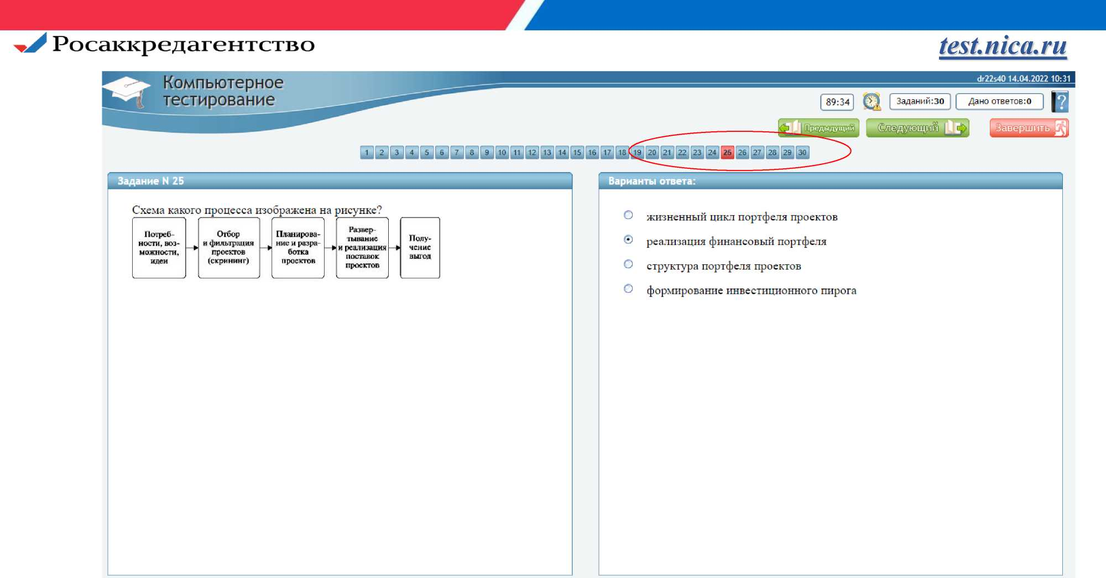

Slide 14
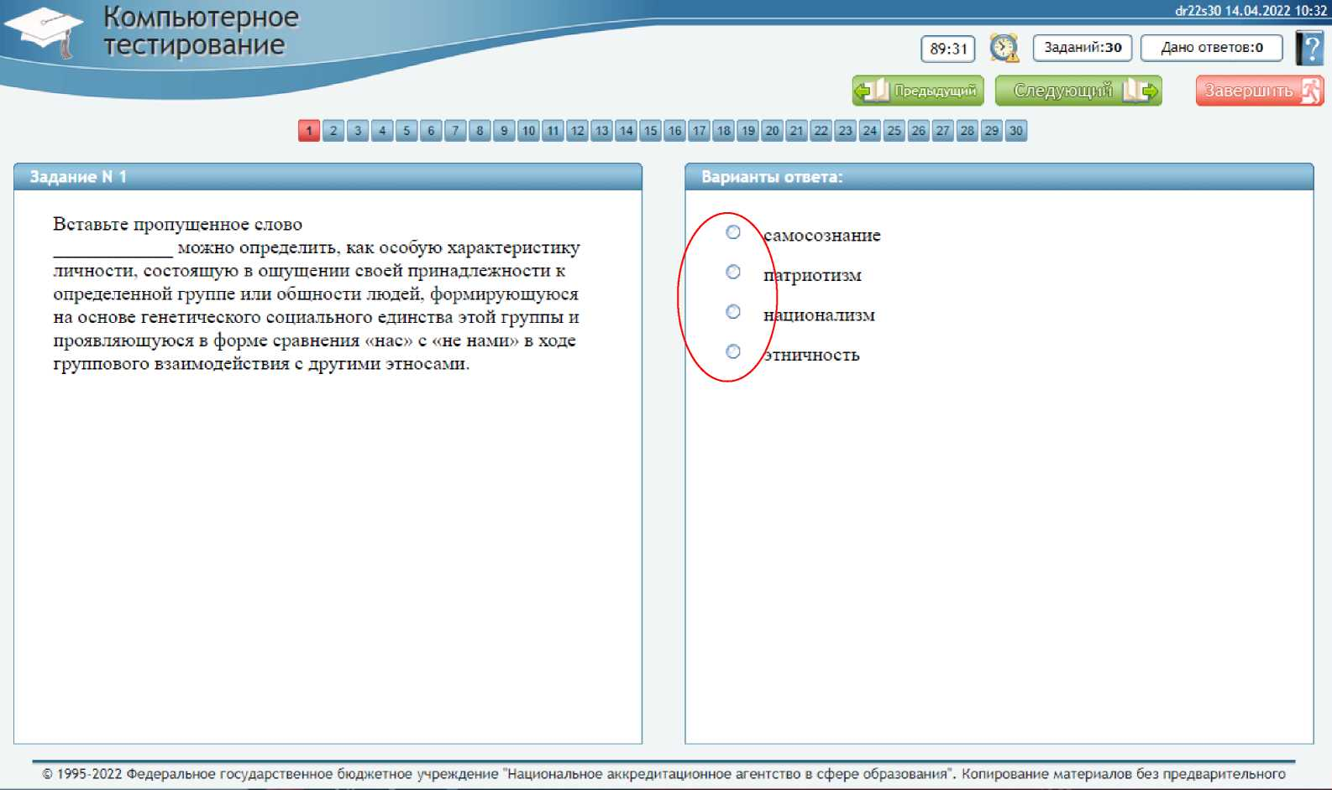

Slide 15
Пример задания открытого типа
Вопрос - С чем связан возросший интерес к проблемам защиты информации?
Ответ:
В настоящее время все более широко используются вычислительные сети. В связи с этим появляется больше возможностей несанкционированного доступа к информации. Растет интерес молодежи к изучению программирования, информационных технологий. Расширяется сфера использования вычислительных средств, информационных систем.

Slide 16
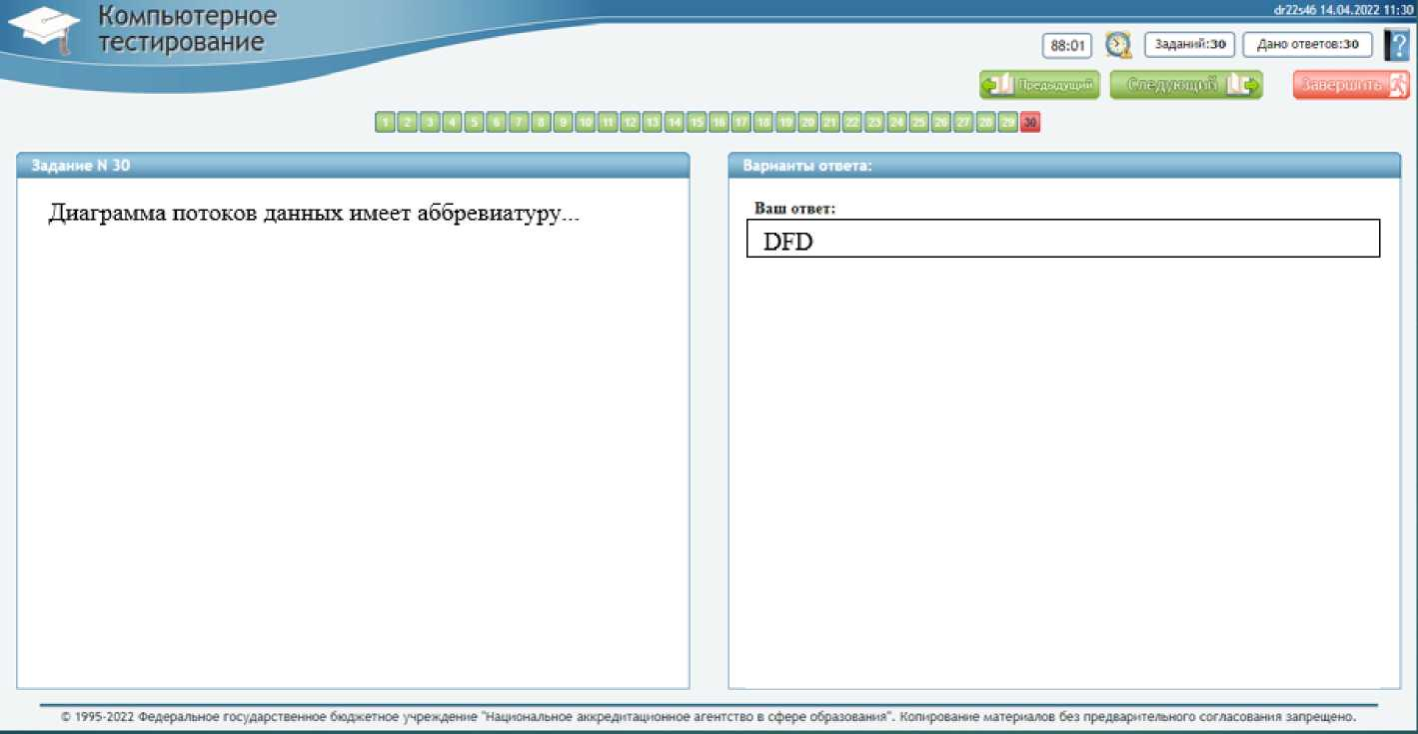
Задания открытого типа

Slide 17
Основные направления по формированию оценочных материалов по ОПОП ВО
Актуализировать индикаторы достижения компетенций ОПК на предмет соответствия возможностям оценки как знаний по дисциплине (практике), так умений и навыков.
Кафедры Университета обязаны разработать диагностические оценочные материалы в соответствии с требованиями к их качеству Рособрнадзора.
Председатели УМК факультетов формируют Диагностические оценочные материалы по ОПК направлений подготовки (специальностей) с ключами правильных ответов в количестве не менее 80 заданий на каждый ОПК

Slide 18
Разработка оценочных материалов
Оценочные материалы для Текущего контроля | Оценочные материалы для Промежуточной аттестации
Знания - опрос устный, реферат (эссе), коллоквиум, собеседование (индивидуальное, групповое), контрольная/практическая работа, тестирование и т.д | Проверка знаний, умений и навыков кейс-задания, компетентностно- ориентированные задания, ситуационные задачи, расчетные задачи, расчетно-графические задания (в том числе в тестовой форме), тестовые задания и т. д
Умения - игра ролевая, выполнение типовых заданий, ситуационные задачи, кейс-технологии, тренинг и т.д.
Владение (имеет навыки) - игра имитационная, моделирование ситуаций, кейс-технологии, тренинг и т.д
Диагностические оценочные материалы
Компетентностно-ориентированные тесты, задания, расчетные задачи.

Slide 19
ОПК-1. Способен решать задачи профессиональной деятельности на основе использования теоретических и практических основ естественных и технических наук, а также математического аппарата
Индикаторы достижения
ОПК 1 Освоены теоретические основы естественных н технических наук, а также математического аппарата необходимые для решения задач профессиональной деятельности (Знания)
ОПК 1.2 Использует теоретические и практические основы естественных и технических наук, а также математического аппарата необходимые для решения задач профессиональной деятельности (Умения)
ОПК 1.3 Применяет теоретические и практические основы естественных и технических наук, а также математического аппарата необходимые для решения задач профессиональной деятельности (Навыки)

Slide 20
1. Общепрофессиональные компетенции выпускника (ОПК), индикаторы и результаты для формирования диагностических оценочных материалов (ДОМ)
Категория (группа) ОПК | Код и наименование ОПК | Индикатор достижения ОПК Знает - 1; Умеет- 2; Опыт деятельности - 3 (владеет/ имеет навыки) | Дисциплина | Результат освоения дисциплины при формировании ДОМ
Информаци-онные технологии | ОПК-2 Способен понимать принципы работы современных информационных технологий и использовать их для решения задач профессиональной деятельности | ОПК-2.1.1 Знает принципы работы современных информационных технологий для решения задач профессиональной деятельности | Информатика | Принципы устройства компьютерных систем в организациях; Структуру современного программного обеспечения для задач профессиональной деятельности; Основные средства получения информации (работа с поисковыми системами, профессиональными базами данных и т.д.); Основные средства хранения информации (структуру хранения информации на ПК, понятие о базах данных, серверах и т.д.); Основные средства обработки информации (основные принципы работы ПО для обработки информации в текстовой и табличной формах, базах данных)
 |  |  | Компьютер-ный инжиниринг | понятие о САПР и геоинформационных системах. Обзор ПО (CAD- и CAE-программы, понятие о BIM); системы инженерного анализа и компьютерного инжиниринга (CAE-систем, Computer-AidedEngineering)..
 |  | ОПК-2.2.1 Умеет использовать современные информационные технологии для решения задач профессиональной деятельности | Компьютер-ный инжиниринг | Разрабатывать модели объектов проектирования транспортных объектов Применять конечно – элементный метода оценки несущей способности элементов конструкций верхнего строения пути; Использовать графические средства персонального компьютера для преставления конструкторской документации по объектам проектирования и строительства Использовать программные системы компьютерного проектирования транспортных объектов (системы автоматизированного проектирования (САПР); CAD-систем, ComputerAidedDesign); Использовать программные системы инженерного анализа и компьютерного инжиниринга (CAE-систем, Computer-AidedEngineering).
 |  | ОПК-2.3.1 Владеет навыками использования принципов работы современных информационных технологий для решения задач профессиональной деятельности | Информатика | Владеет информацией об имеющемся на современном рынке программном обеспечении, позволяющем решать задачи профессиональной деятельности Владеет навыками выбора программного обеспечения для решения задач профессиональной деятельности

Slide 21
Общепрофессиональные компетенции выпускника (ОПК), индикаторы и результаты для формирования диагностических оценочных материалов (ДОМ)
Категория (группа) ОПК | Код и наименование ОПК | Индикатор достижения ОПК Знает - 1; Умеет- 2; Опыт деятельности - 3 (владеет/ имеет навыки) | Дисциплина | Результат освоения дисциплины при формировании ДОМ
Математический и естественнонаучный анализ задач в профессиональной деятельности | ОПК-1 Способен решать инженерные задачи в профессиональной деятельности с использованием методов естественных наук, математического анализа и моделирования | ОПК-1.1.1 Знает методы естественных наук в объеме, необходимом для решения инженерных задач профессиональной деятельности | Физика | Знает следующие разделы, в объеме, необходимом для решения инженерных задач профессиональной деятельности: Механика Молекулярная физика и термодинамика Электростатика Электрический ток Магнетизм Волновая оптика Квантовая физика. Строение атома и ядра
 |  |  | Химия | Знает следующие разделы, в объеме, необходимом для решения инженерных задач профессиональной деятельности: Основы химической термодинамики. Химическая связь и строение молекул Учение о растворах. Электролитическая диссоциация Химия металлов. Электрохимические системы Дисперсные системы и коллоидные растворы Аналитическая химия. Современная идентификация веществ Основы органической химии и химии высокомолекулярных соединений (ВМС). Полимеры
 |  | ОПК-1.1.2 Знает методы математический анализа и моделирования в объеме, необходимом для решения задач профессиональной деятельности | Математика | Знает следующие разделы, в объеме, необходимом для решения инженерных задач профессиональной деятельности Линейная алгебра и аналитическая геометрия Математический анализ Дифференциальные уравнения. Числовые и функциональные ряды Теория вероятностей и математическая статистика Методы математического моделирования для моделирования строительных конструкций и транспортных сетей

Slide 22
Общепрофессиональные компетенции выпускника (ОПК), индикаторы и результаты для формирования диагностических оценочных материалов (ДОМ)
Категория (группа) ОПК | Код и наименование ОПК | Индикатор достижения ОПК Знает - 1; Умеет- 2; Опыт деятельности - 3 (владеет/ имеет навыки) | Дисциплина | Результат освоения дисциплины при формировании ДОМ
Математический и естественнонаучный анализ задач в профессиональной деятельности | ОПК-1 Способен решать инженерные задачи в профессиональной деятельности с использованием методов естественных наук, математического анализа и моделирования | ОПК-1.2.1 Умеет решать инженерные задачи в профессиональной деятельности с использованием методов естественных наук | Сопротивление материалов | Умеет определять внутренние силовые факторы при различных видах деформаций элементов строительных конструкций и строить их эпюры; Умеет проводить расчеты на прочность, жесткость и устойчивость простейших стержневых систем для проектирования строительных конструкций, при различных видах деформации при действии статических и динамических сил, подбирать оптимальные размеры и формы поперечных сечений стержней.
 |  |  | Строительная механика | Умеет проводить кинематический анализ и расчет статически определимых и статически неопределимых стержневых систем строительных конструкций Умеет применять методы проверки несущей способности строительных конструкций; Умеет проводить расчет усилий в стержневых системах от действия подвижных нагрузок; Умеет решать задачи по теме элементы рационального проектирования простейших систем.
 |  | ОПК-1.2.2 Умеет применять методы математического анализа и моделирования в объеме, необходимом для решения задач профессиональной деятельности | Математика | Умеет решать задачи по математическому моделированию объектов транспортного строительства Умеет решать задачи интегрального исчисления функций для проектирования транспортных объектов Умеет решать задачи дифференциальных уравнений Умеет определять математическое ожидание и дисперсию дискретной случайной величины

Slide 23
Общепрофессиональные компетенции выпускника (ОПК), индикаторы и результаты для формирования диагностических оценочных материалов (ДОМ)
Категория (группа) ОПК | Код и наименование ОПК | Индикатор достижения ОПК Знает - 1; Умеет- 2; Опыт деятельности - 3 (владеет/ имеет навыки) | Дисциплина | Результат освоения дисциплины при формировании ДОМ
Математический и естественнонаучный анализ задач в профессиональной деятельности | ОПК-1 Способен решать инженерные задачи в профессиональной деятельности с использованием методов естественных наук, математического анализа и моделирования | ОПК-1.3.1 Владеет навыками решения инженерных задач в профессиональной деятельности. | Сопротивление материалов | Владеет навыками экспериментально определять, упругие постоянные материала, механические характеристики прочности и пластичности, твердость материала, напряжения и деформации в элементах строительных конструкций, критическую силу;
 |  |  | Строительная механика | Владеет навыками проводить расчеты на прочность и жесткость стержневых систем строительных конструкций, при различных видах деформации при действии статических и динамических сил; Владеет навыками выполнять статические и прочностные расчеты для проектирования строительства транспортных сооружений.
 |  | ОПК-1.3.2 Владеет методами математического анализа и моделирования в объеме, необходимом для решения задач профессиональной деятельности | Математика | Владеет навыками решения задач по моделированию объектов строительства с использованиями методов математического моделирования Владеет навыками решения задач по дифференциальное исчисление функции одной и несколькими переменными Владеет методами решения задач на нормальный закон распределения

Slide 24
Примеры формулировки результатов освоения дисциплины при формировании ДОМ
Индикатор «Уметь»:
Уметь решать задачи по теме ….
Продемонстрируйте умение определять….
Уметь решать ситуационные задачи …..
Индикатор Владеть /«Опыт деятельности»
Продемонстрируйте владение навыками ……
Продемонстрируйте навыки …..
Продемонстрируйте владение методикой….
Продемонстрируйте владение алгоритмом

Slide 25
Уважаемая (ый)______________________
За Вашей кафедрой закреплена дисциплина «_______» обязательной части учебного плана по специализации (профилю) _________ «_________». Дисциплина направлена на формирование ОПК___.
Обращаем Ваше внимание, что согласование рабочей программы по дисциплине на 2023 год приема будет производиться выпускающими кафедрами только при наличии полного распечатанного комплекта, включающего следующие документы:
Рабочая программа по дисциплине (РП);
Аннотация (АН);
Оценочные материалы дисциплины (ОМ);
Диагностические оценочные материалы по результатам освоения компетенций, закрепленных за дисциплиной (ДОМ).
Просим вас при актуализации РП и ОМ по дисциплине предусмотреть необходимость разработки и предоставления председателю учебно-методического совета факультета диагностических оценочных материалов (тесты, задания, ситуационные задачи с ответами) с учетом закрепленных за дисциплиной индикаторов достижения ОПК и результатов освоения дисциплины, приведённых в Приложении.
Для актуализации РП, АН, ОМ и разработки ДОМ в СДО в разделе «Вопросы и ответы» ‒ «ФГОС3++» представлены следующие материалы в разделе «Общее» папка «Материалы для разработки компонентов ОПОП 2023 года приема»:
Презентация с образцами тестов и заданий для актуализации ОМ и разработки ДОМ.
Шаблон (таблица) формирования ДОМ с комментариями по их разработке.
Диагностические оценочные материалы по результатам освоения компетенций, закрепленных за дисциплиной (таблицу) необходимо, также, выслать для проверки в электронном виде в формате Word в учебно-методический совет факультета «_______________________» по адресу ______________@pgups.ru.
Председатель учебно-методического
совета факультета
«____________________________»

Slide 26
ПРИМЕР ПРИЛОЖЕНИЕ к служебной записке «О актуализации рабочей программы дисциплины» для дисциплины «Математика»
Код и наименование ОПК | Индикатор достижения ОПК Знает - 1; Умеет- 2; Опыт деятельности - 3 (владеет/ имеет навыки) | Результат освоения дисциплины при формировании ДОМ | Кол-во ДОМ
ОПК-1 Способен решать инженерные задачи в профессиональной деятельности с использованием методов естественных наук, математического анализа и моделирования | ОПК-1.1.2 Знает методы математический анализа и моделирования в объеме, необходимом для решения задач профессиональной деятельности | Математический анализ Дифференциальные уравнения. Теория вероятностей и математическая статистика (методы определения вероятности превышения случайной величины. Кривые Пирсона) Методы математического моделирования строительных конструкций и транспортных сетей | 10
 | ОПК-1.2.2 Умеет применять методы математического анализа и моделирования в объеме, необходимом для решения задач профессиональной деятельности | решение задач по математическому моделированию объектов решение задач интегрального исчисления функций (определение площади под кривой) решение дифференциальных уравнений определять математическое ожидание и дисперсию дискретной случайной величины | 15
 | ОПК-1.3.1 Владеет методами математического анализа и моделирования в объеме, необходимом для решения задач профессиональной деятельности | решение задач по моделированию объектов строительства с использованиями методов математического моделирования решение задач на дифференциальное исчисление функции одной и несколькими переменными (уравнение движения поезда) методами решения задач на нормальный закон распределения | 20

Slide 27
Пример
оценочныЕ материалЫ для диагностической работы
для направления 08.03.01 «Строительство».
по дисциплине «Инженерная и компьютерная графика»
Индикатор достижения ОПК Знает - 1; Умеет- 2; Опыт деятельности - 3 (владеет/ имеет навыки | Результат освоения дисциплины при формировании ДОМ | Содержание задания ДОМ | Варианты ответа на вопросы тестовых заданий | Эталон ответа
ОПК-2. Способен понимать принципы работы современных информационных технологий и использовать их для решения задач профессиональной деятельности
ОПК-2.1.1 Знает принципы работы современных информационных технологий для решения задач профессиональной деятельности | Инженерная графика в подготовке проектной документации Современные информационные технологии в компьютерной графике | Вставьте пропущенное слово: Программа «_____________» представляет собой отдельное приложение, включающее только инструменты для проектирования зданий и сооружений, без таких средств базового черчения и 3D-моделирования, как в других продуктах «Autodesk», разработанных на базе «AutoCAD» | Archicad Allplan ArCon Revit | Revit

Slide 28
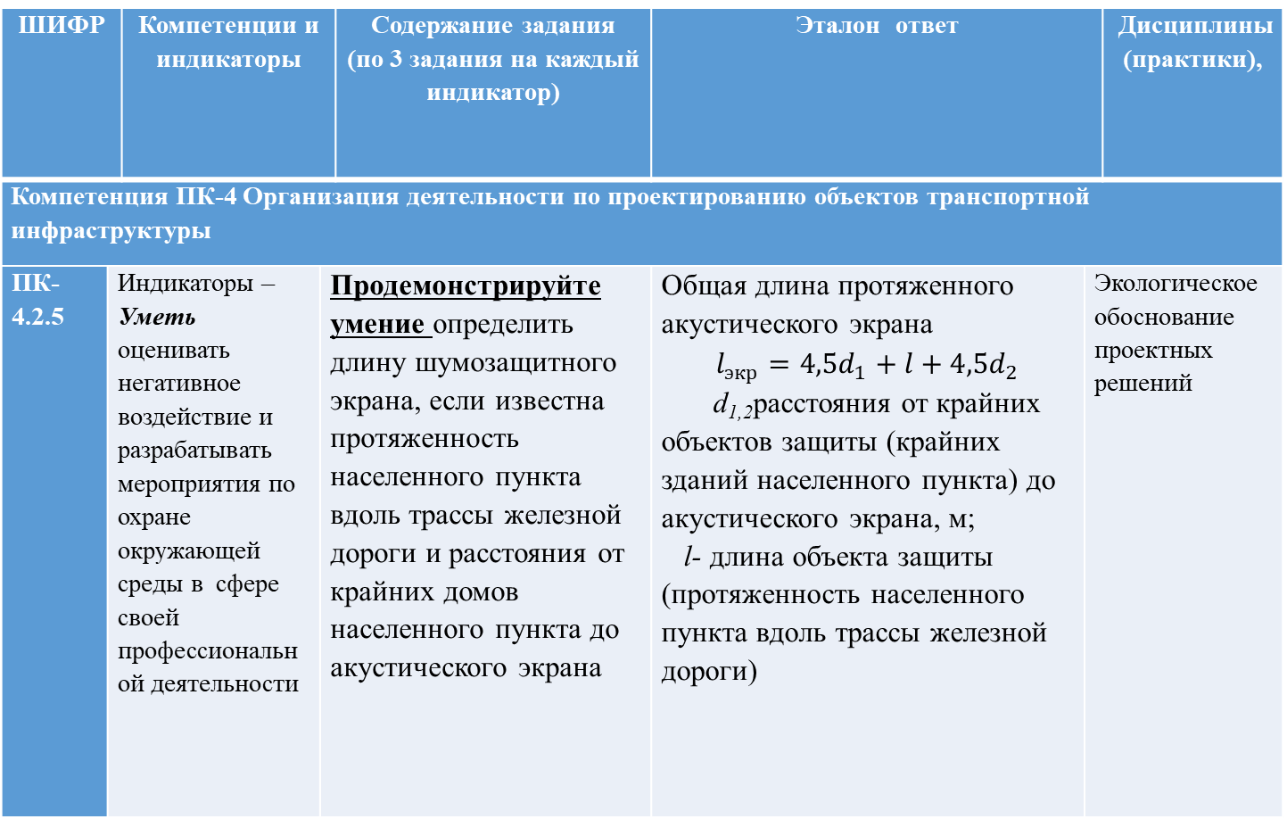
Формирование оценочных материалов для диагностической работы
ШИФР |  | Компетенции и индикаторы |  | Содержание задания (по 3 задания на каждый индикатор) | Эталон ответ |  | Дисциплины (практики),
Компетенция ПК-4 Организация деятельности по проектированию объектов транспортной инфраструктуры
ПК-4.2.5 | Индикаторы – Уметь оценивать негативное воздействие и разрабатывать мероприятия по охране окружающей среды в сфере своей профессиональной деятельности |  | Продемонстрируйте умение определить длину шумозащитного экрана, если известна протяженность населенного пункта вдоль трассы железной дороги и расстояния от крайних домов населенного пункта до акустического экрана |  | Общая длина протяженного акустического экрана $$l_{экр}=4,5d_{1}+l+4,5d_{2}$$ d_{1,2}расстояния от крайних объектов защиты (крайних зданий населенного пункта) до акустического экрана, м; l- длина объекта защиты (протяженность населенного пункта вдоль трассы железной дороги) | Экологическое обоснование проектных решений

Slide 29
Формирование оценочных материалов для диагностической работы
ШИФР |  | Компетенции и индикаторы |  | Содержание задания (по 3 задания на каждый индикатор) | Эталон ответ | Дисциплины (практики)
Компетенция ПК-4 Организация деятельности по проектированию объектов транспортной инфраструктуры
ПК-4.3.4 | Индикаторы – Владеет алгоритмом оценки принимаемых проектных решений с точки зрения воздействия на окружающую среду |  | Продемонстрируйте владение навыками определения количества отходов ТКО (масса и объем) если известно, что продолжительность производства строительных работ один год, а количество работающих 600 человек. Норма образования ТКО на 1 рабочего - 0,07 т / 0,3 м³ |  | М_{масса ТКО} = N × m × T = 600 × 0,07 × 1 = 42,0, т в год М_{объём ТКО} = N × р ×T = 600 × 0,3 ×1 = 180 м³ | Экологическое обоснование проектных решений

Slide 30
Спасибо за внимание

